Slide 1

基于C语言实现内存型数据库(kv存储)
仿照Redis指令：SET/GET/DELETE/COUNT/EXIST
开发人员：虎慕 项目代码量：约5000行
代码仓库：https://github.com/jjejdhhd/kv-store

Slide 2
01
项目背景及成果展示
目 录
02
项目原理
CONTENTS
03
性能测试及改进方向
04
参考资料

Slide 3

01
PART
项目背景及成果展示

Slide 4
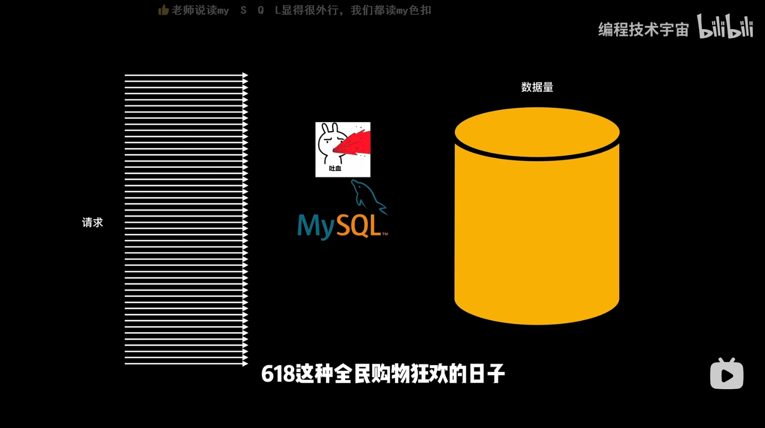
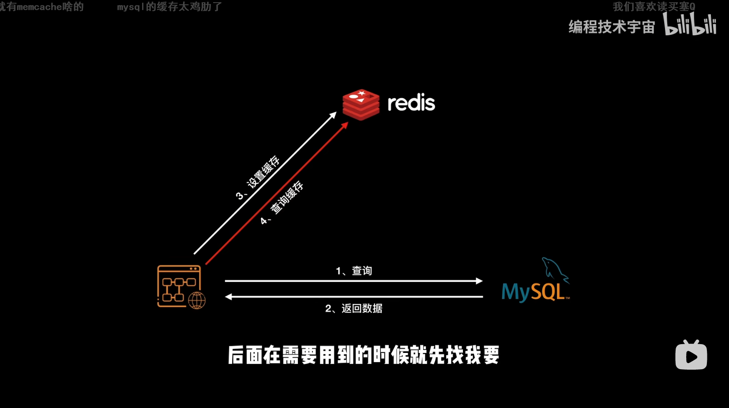
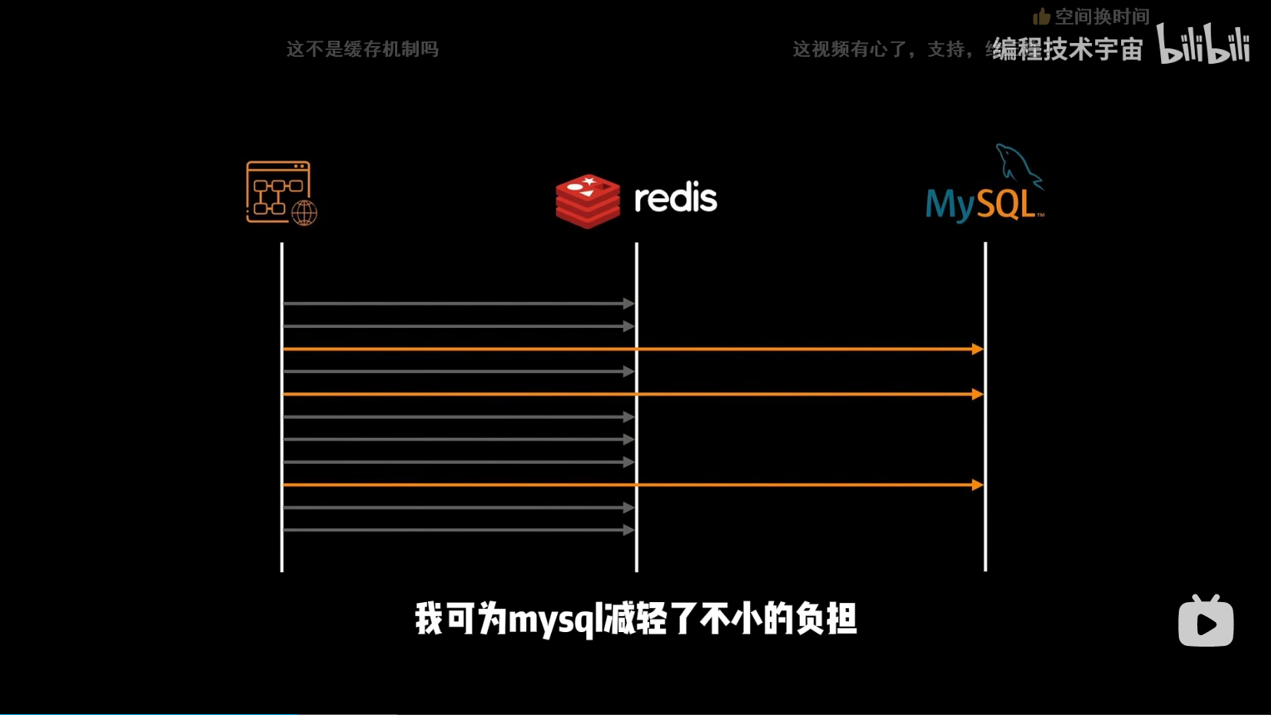



01
02
项目背景
什么是内存型数据库？
Redis作用是什么？
起因
方案
效果
【1】B站“轩辕的编程宇宙”：【趣话Redis第一弹】我是Redis，MySQL大哥被我坑惨了！
项目背景及成果展示
项目原理
性能测试及改进方向
参考资料

Slide 5
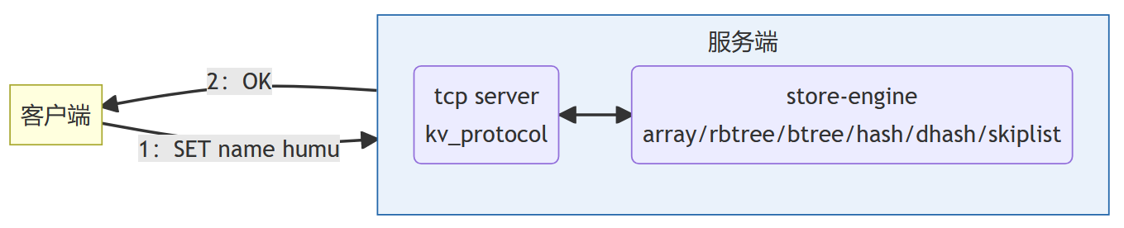



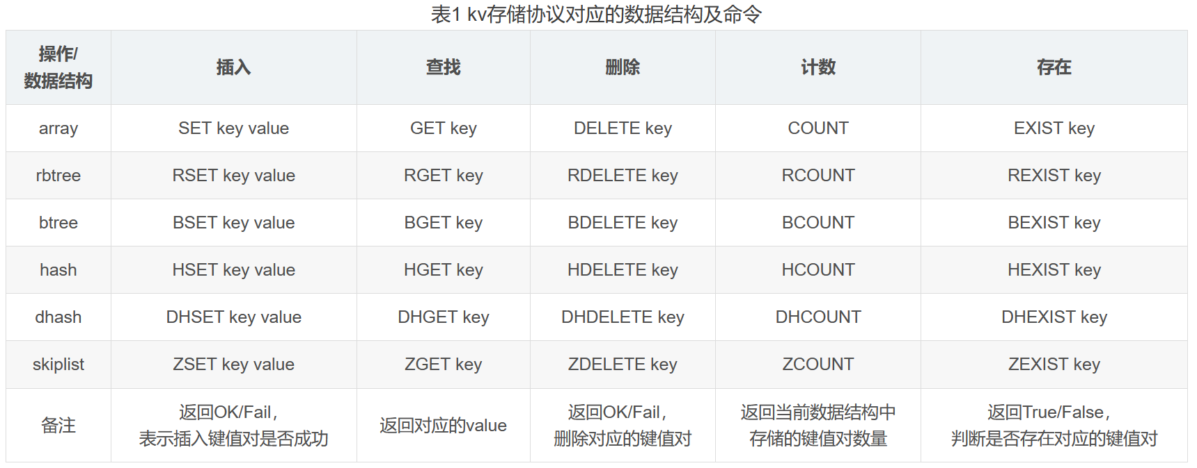
01
02
项目背景
项目背景及成果展示
项目原理
性能测试及改进方向
参考资料

Slide 6
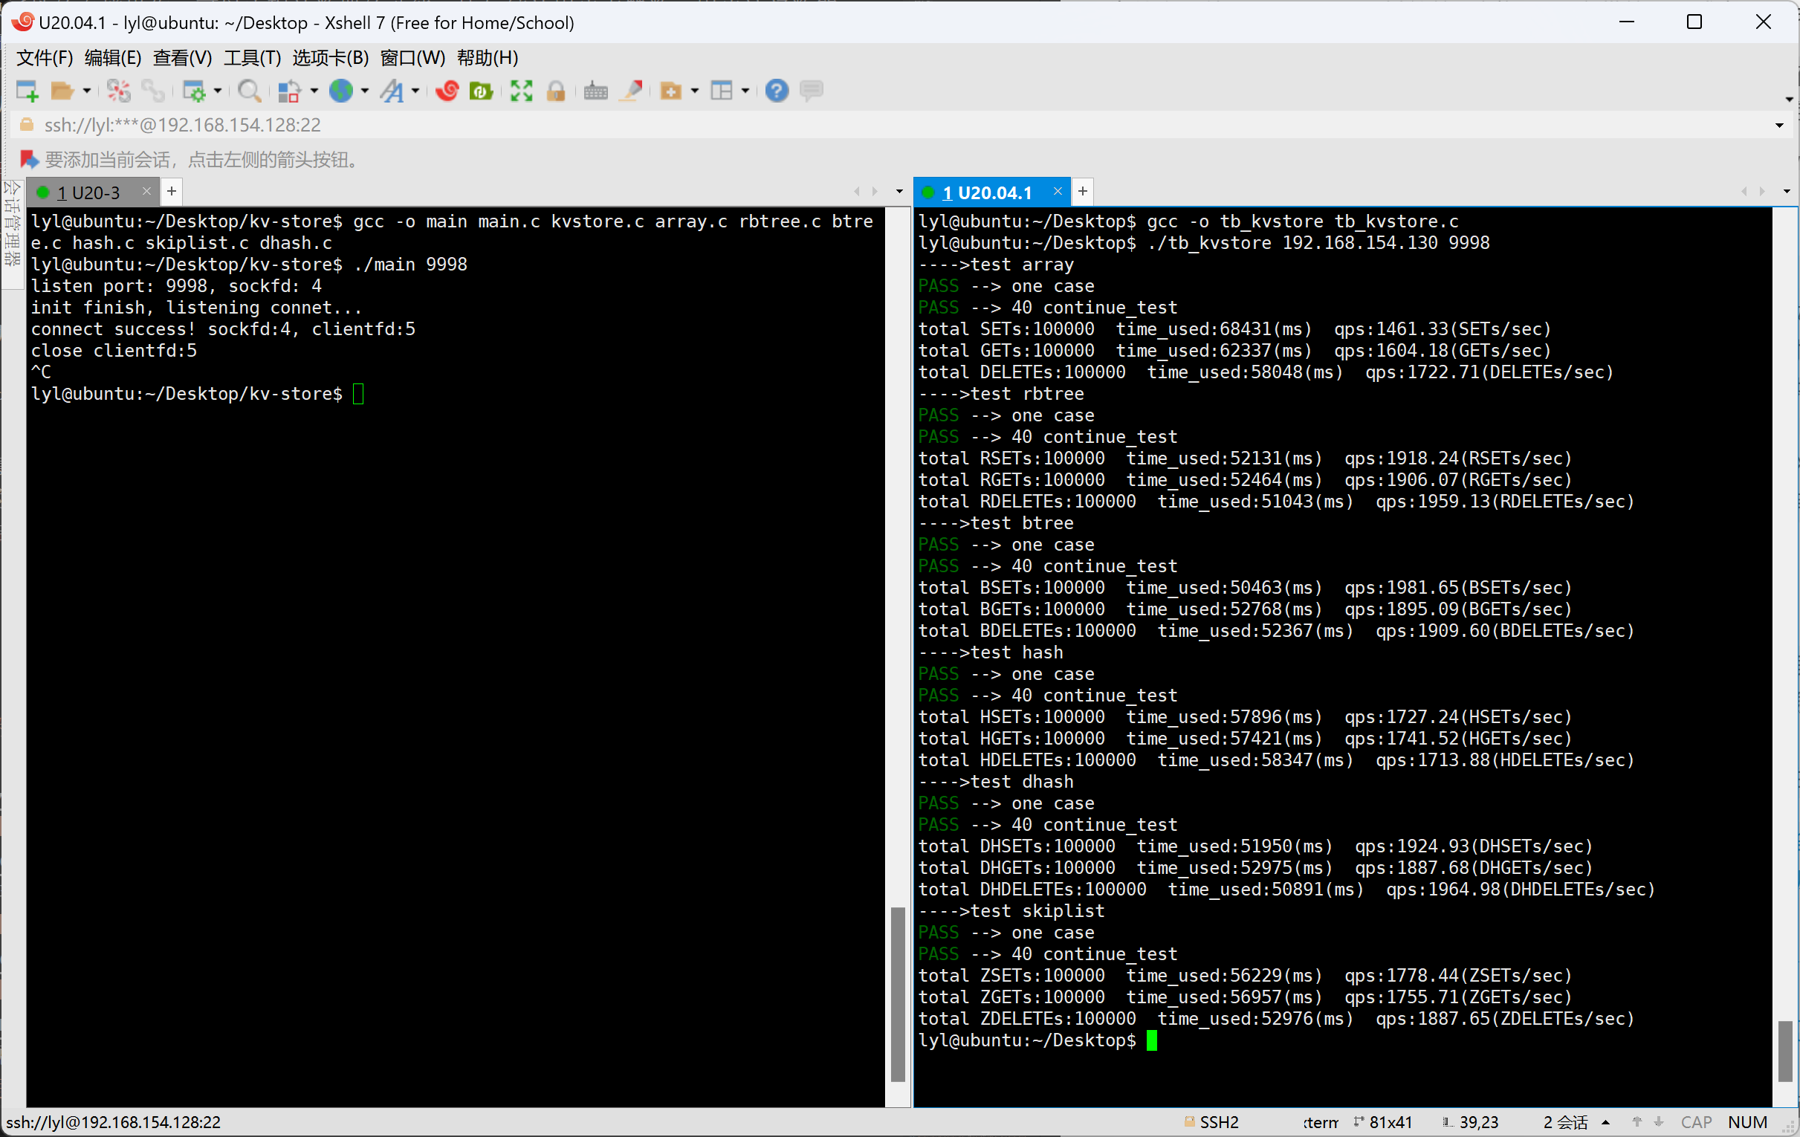
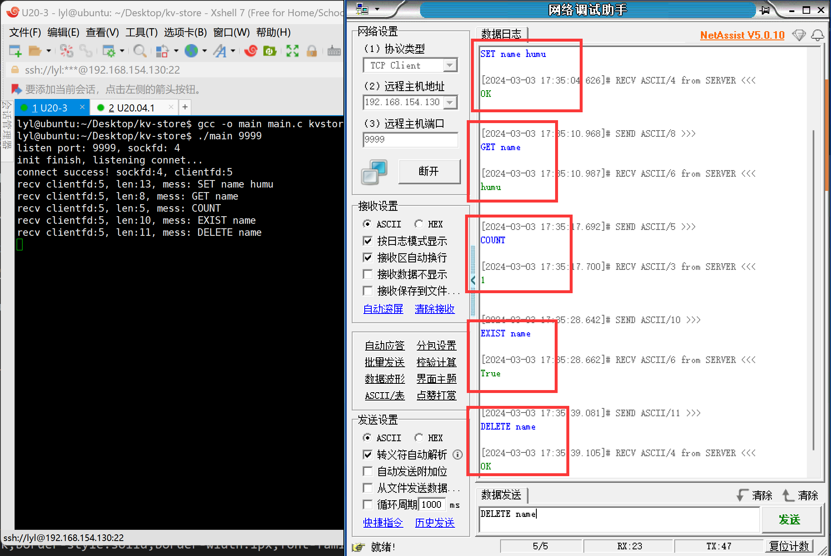
01
02
成果展示
单例测试
连续测试
项目背景及成果展示
项目原理
性能测试及改进方向
参考资料

Slide 7
02
PART
项目原理

Slide 8
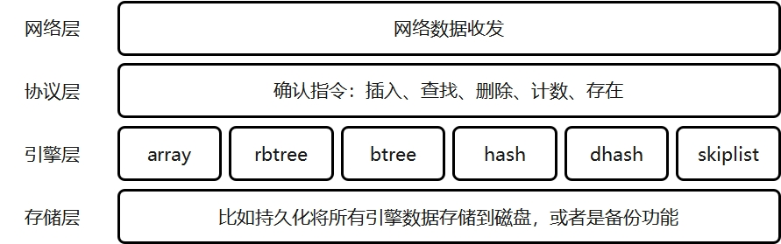
01
02
03
04
服务端框架
项目背景及成果展示
项目原理
性能测试及改进方向
参考资料

Slide 9
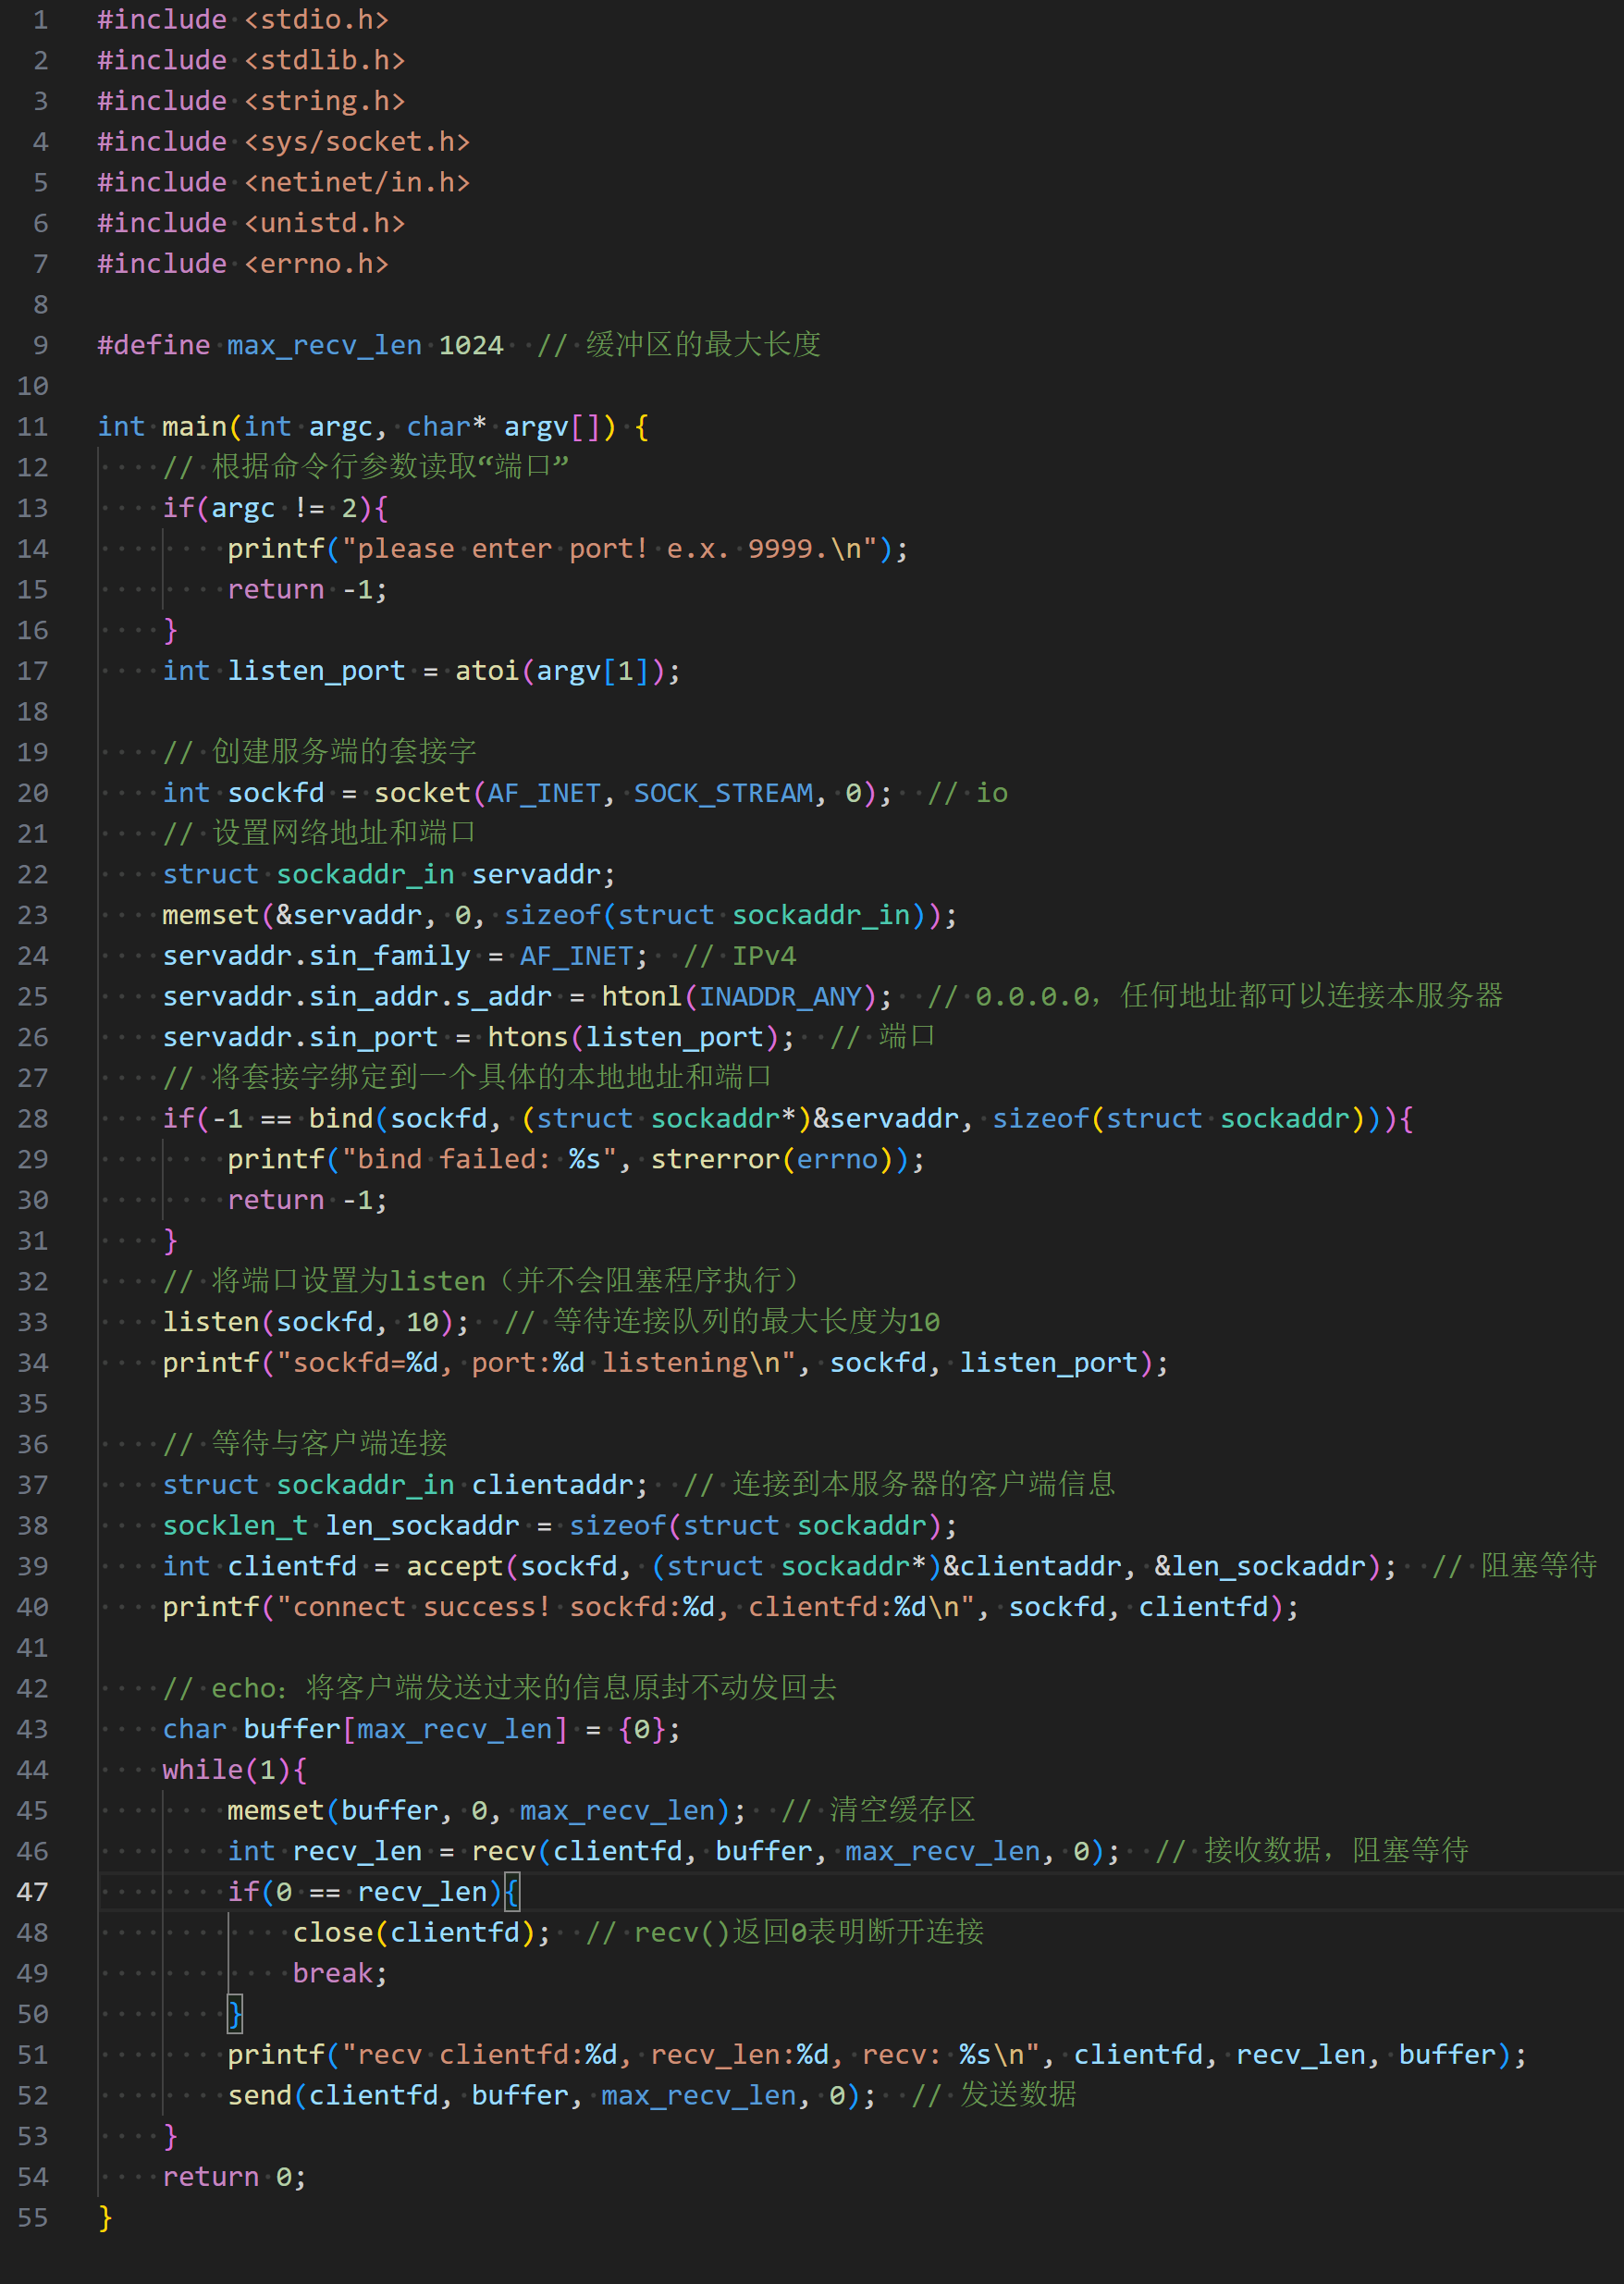
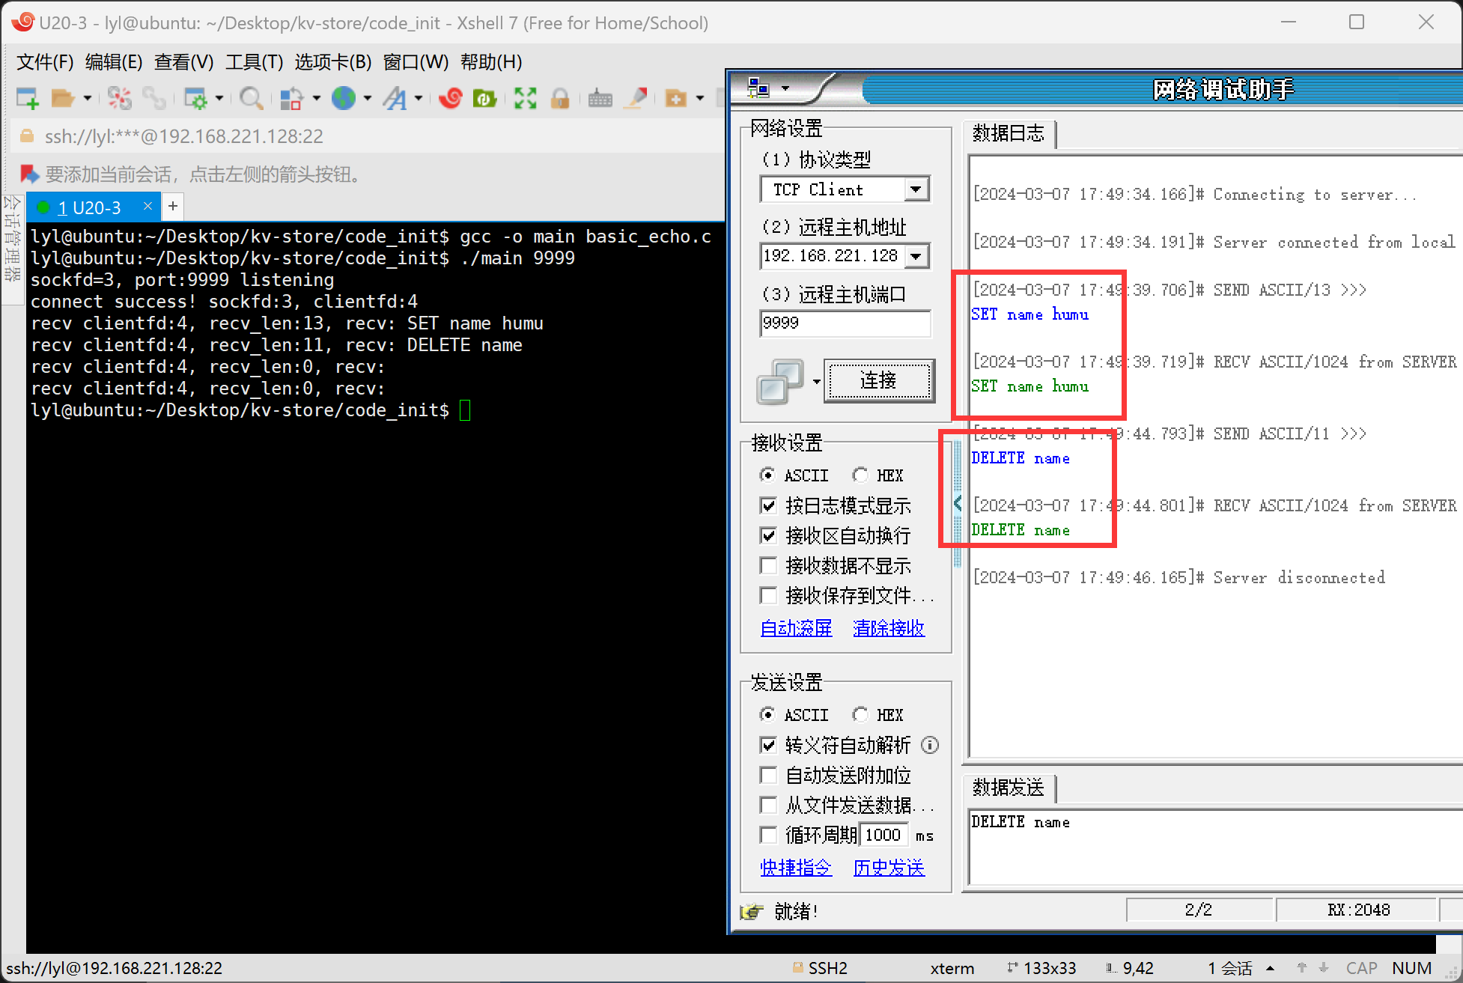
01
02
03
04
网络数据回环
最简单的echo
代码见：./kv-store-v1/code_init/basic_echo.c
项目背景及成果展示
项目原理
性能测试及改进方向
参考资料

Slide 10
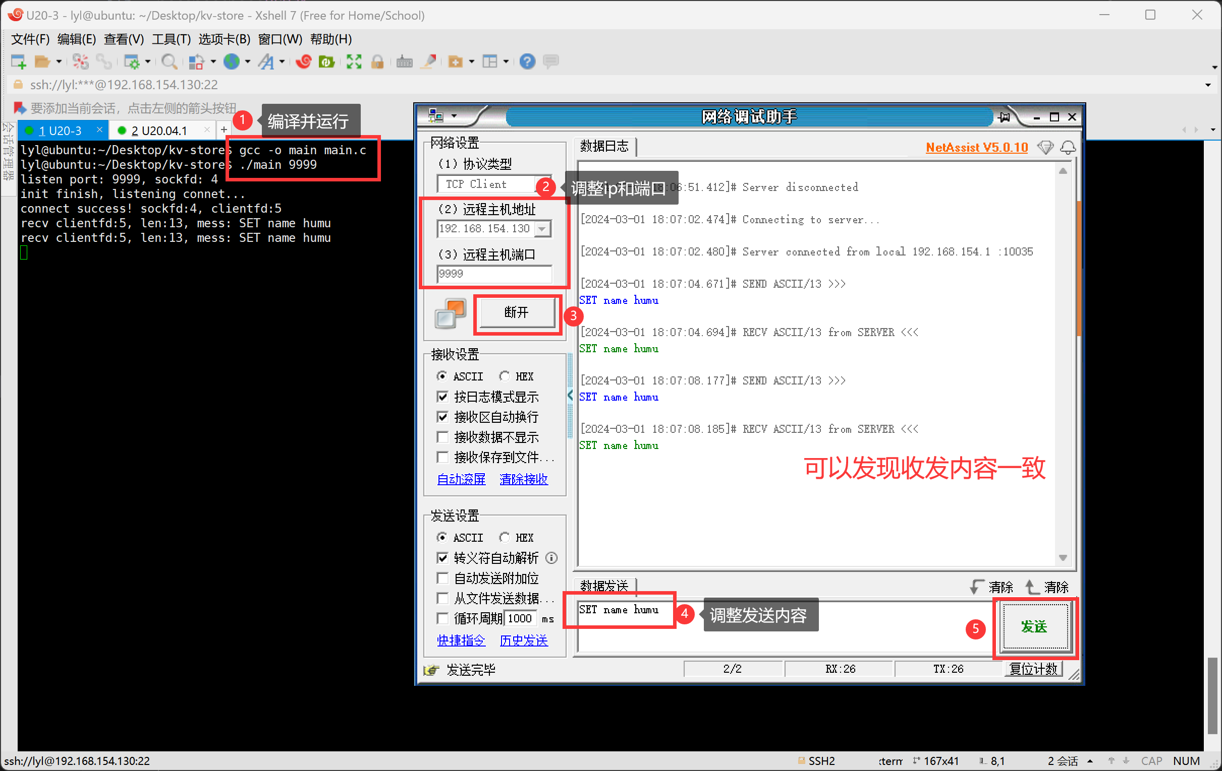
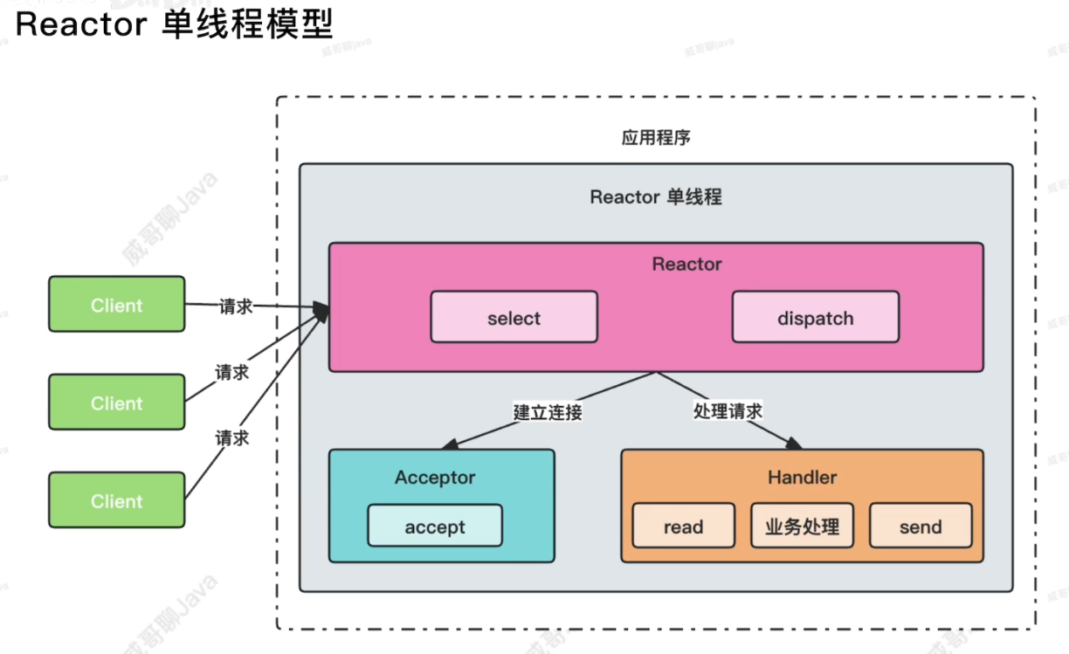


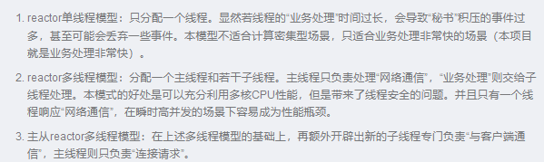
01
02
03
04
网络数据回环
主线程
epoll
我去忙别的事情了
你去网络协议栈那边监听事件
我现在有空了
告诉我刚才发生的所有事件
好的，主人的命令是绝对的~
好的，妲己永远爱主人~
reactor模式：也被称为“基于事件驱动”，
关键在于：注册事件、监听事件、处理事件。
实现：IO多路复用（一个线程管理多个连接）
【2】B站“威哥聊java ”：【Java面试】介绍一下Reactor模式
项目背景及成果展示
项目原理
性能测试及改进方向
参考资料

Slide 11
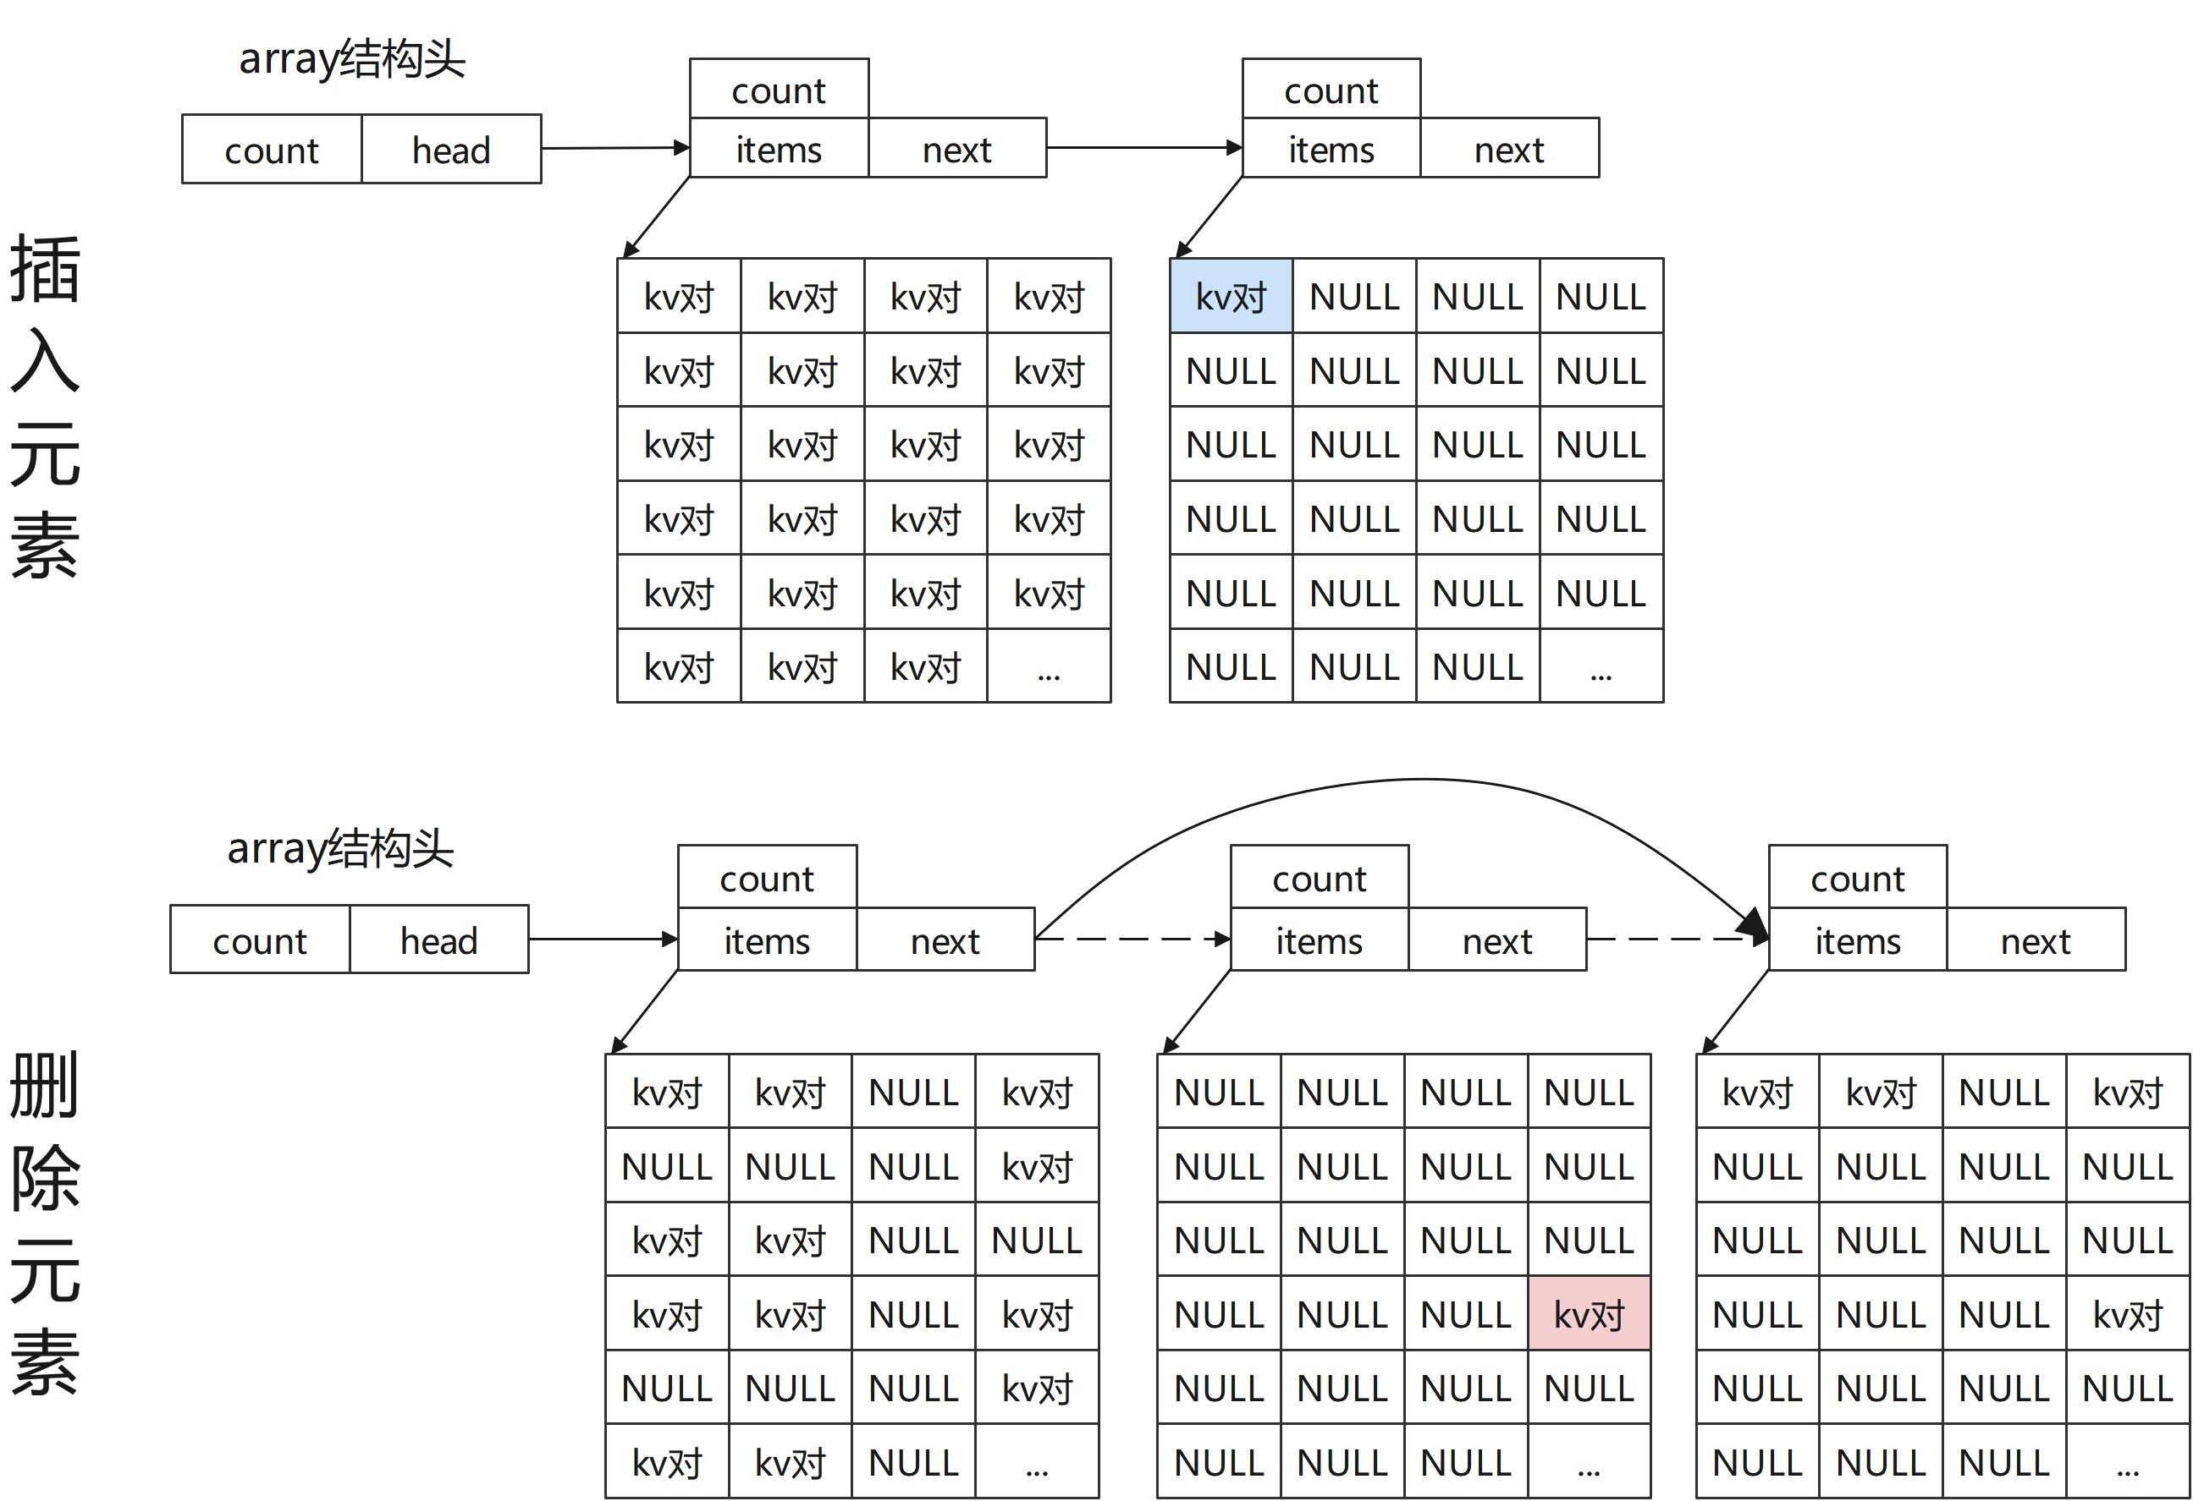
01
02
03
04
存储引擎1/6
√
项目背景及成果展示
项目原理
性能测试及改进方向
参考资料

Slide 12
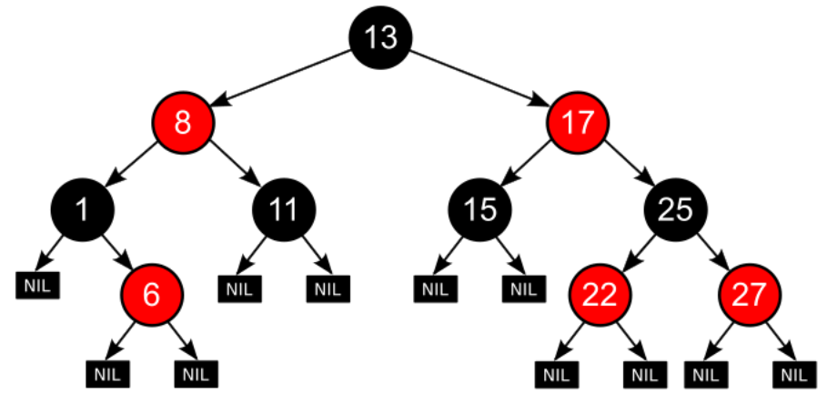
01
02
03
04
存储引擎2/6
红黑树的性质：
1. 每个节点是红的或者黑的。
2. 根结点是黑的。
3. 所有叶子节点都是黑的（叶子节点是nil节点）。
4. 红色节点的子节点必须是黑色。（或者说红色节点不相邻）
5. 从任一节点到其每个叶子节点的所有简单路径，都包含相同数目的黑色节点。
“nil节点”：是一个黑色的空节点，作为红黑树的叶子节点。
性质口诀：左根右，根叶黑，不红红，黑路同
【1】中文维基百科：红黑树
项目背景及成果展示
项目原理
性能测试及改进方向
参考资料

Slide 13
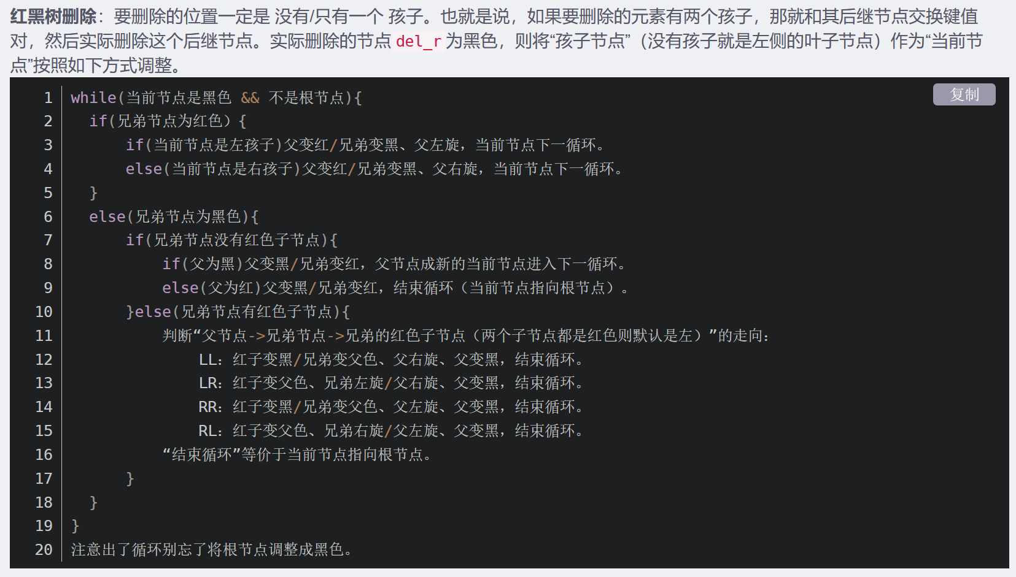
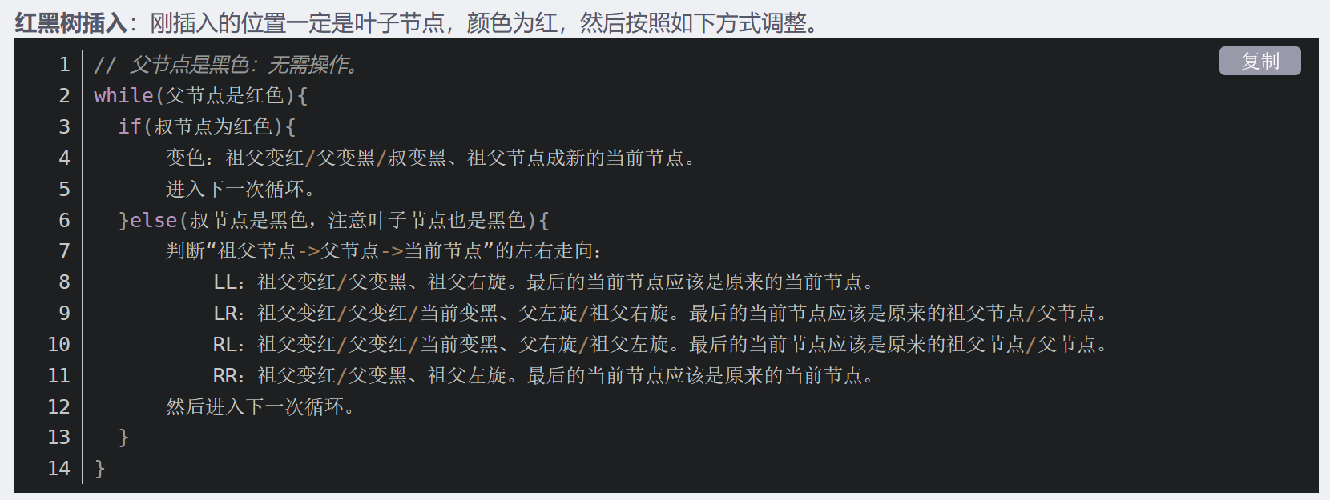

01
02
03
04
存储引擎2/6
代码见：./kv-store-v1/code_init/rbtree_int.c
项目背景及成果展示
项目原理
性能测试及改进方向
参考资料

Slide 14
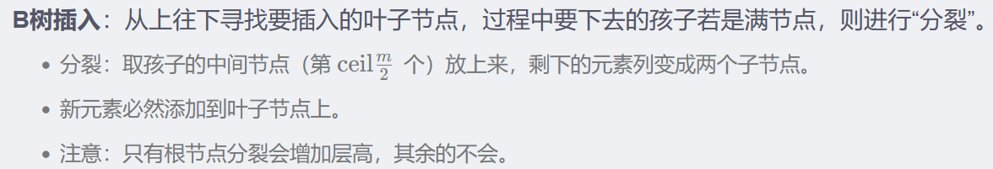
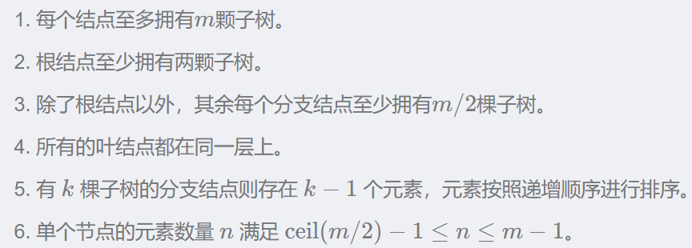
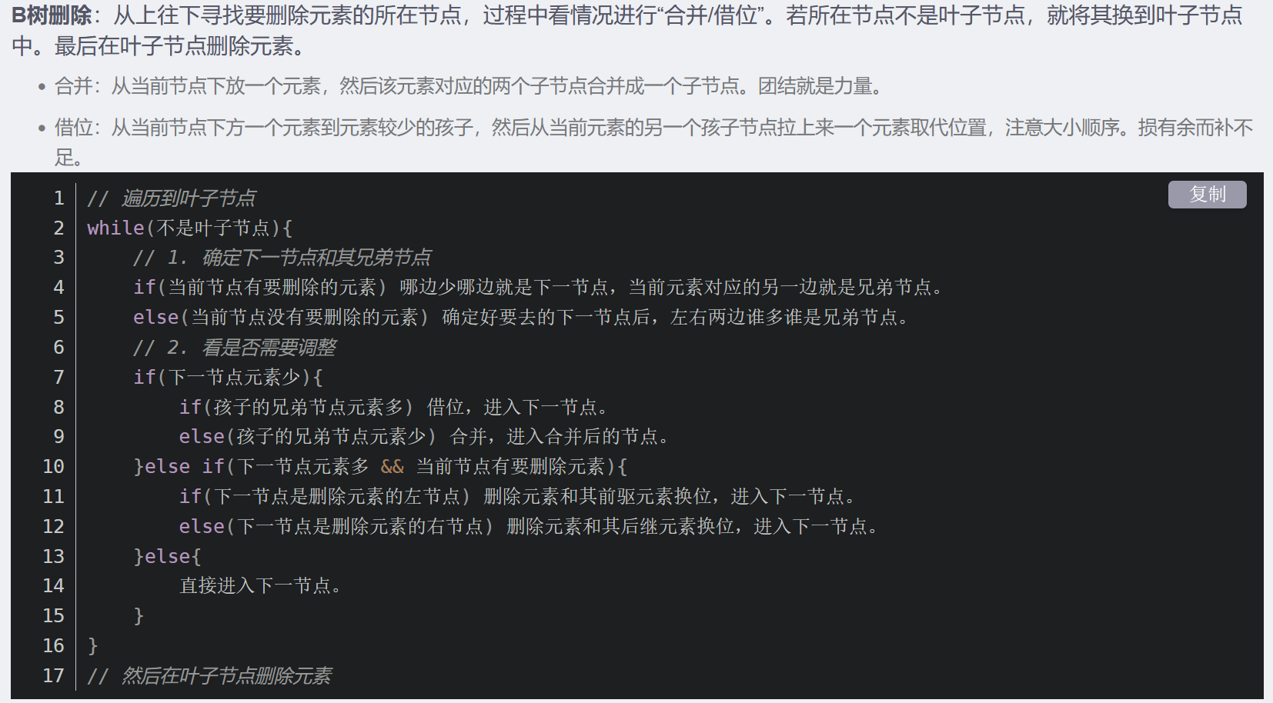
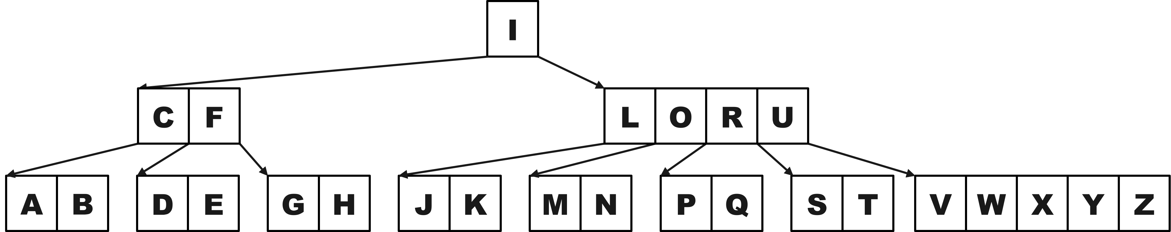
01
02
03
04
存储引擎3/6
B树的性质：
6阶B树示意图
- 红黑树可以先从上往下寻找插入位置，再从下往上进行调整。
- B树先从上往下调整完（“分裂、合并/借位”），最后在叶子节点进行插入/删除，而没有从下往上的过程。
代码见：./kv-store-v1/code_init/btree_int.c
项目背景及成果展示
项目原理
性能测试及改进方向
参考资料

Slide 15
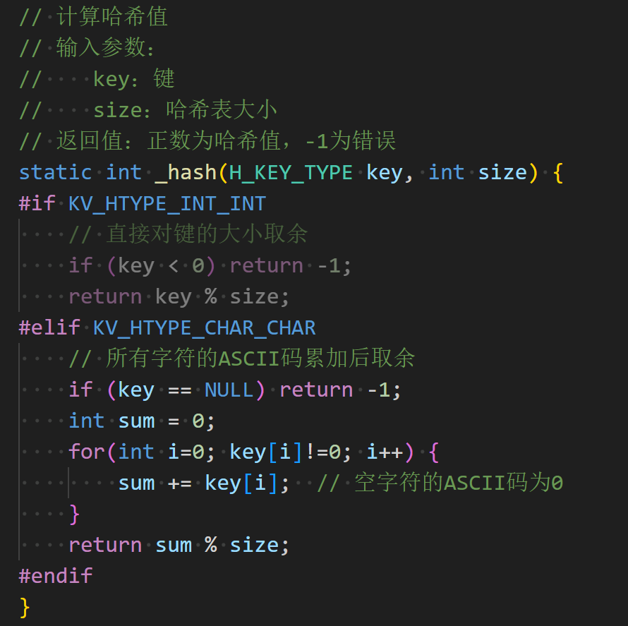
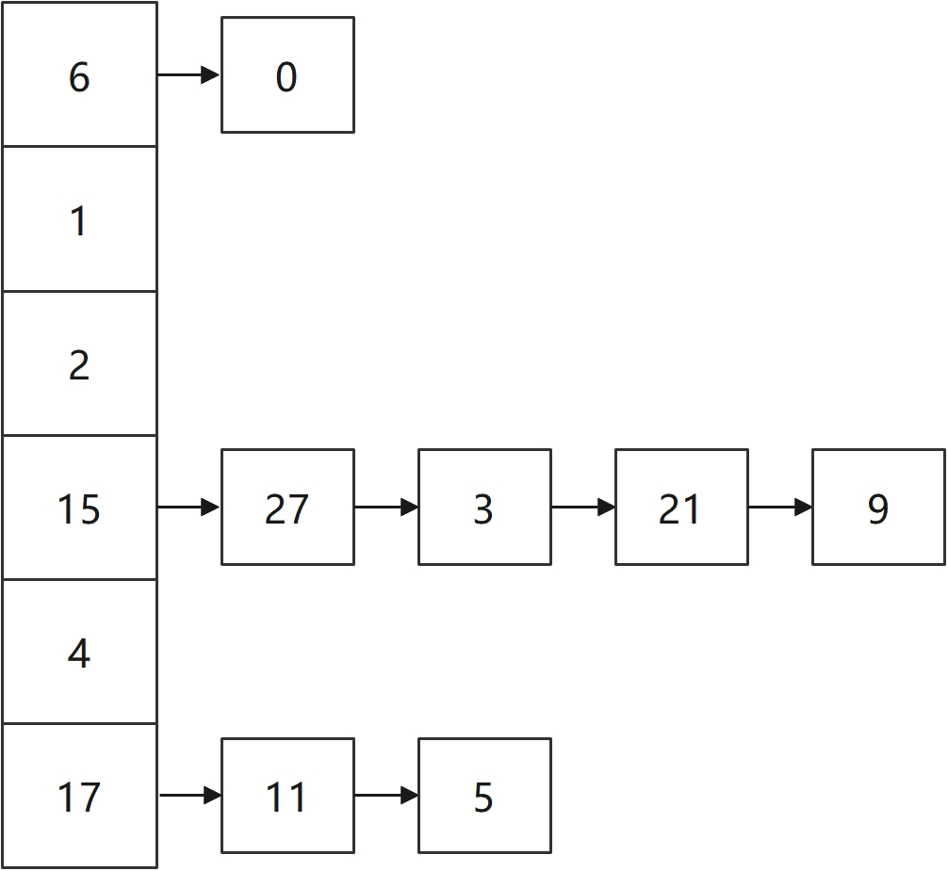
01
02
03
04
存储引擎4/6
哈希表大小固定
链式哈希示意图
项目背景及成果展示
项目原理
性能测试及改进方向
参考资料

Slide 16
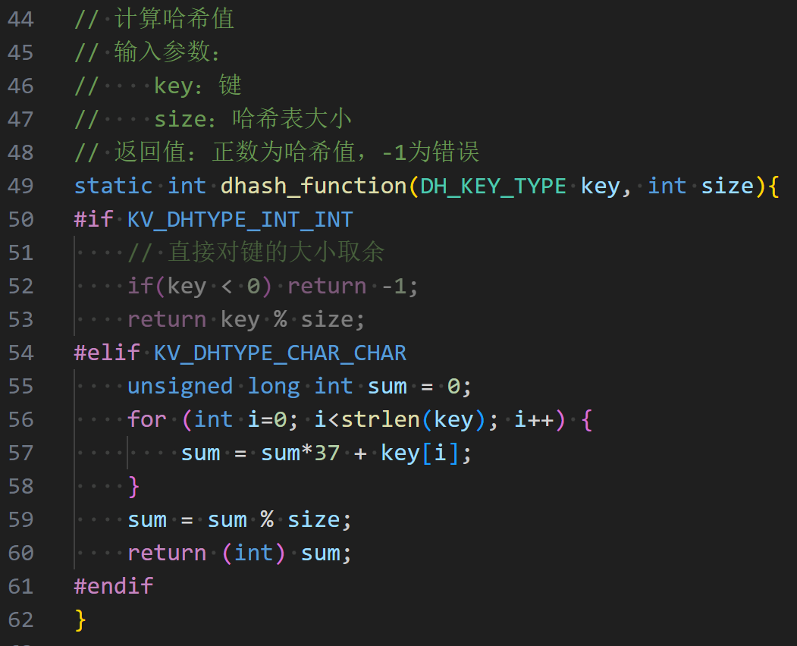
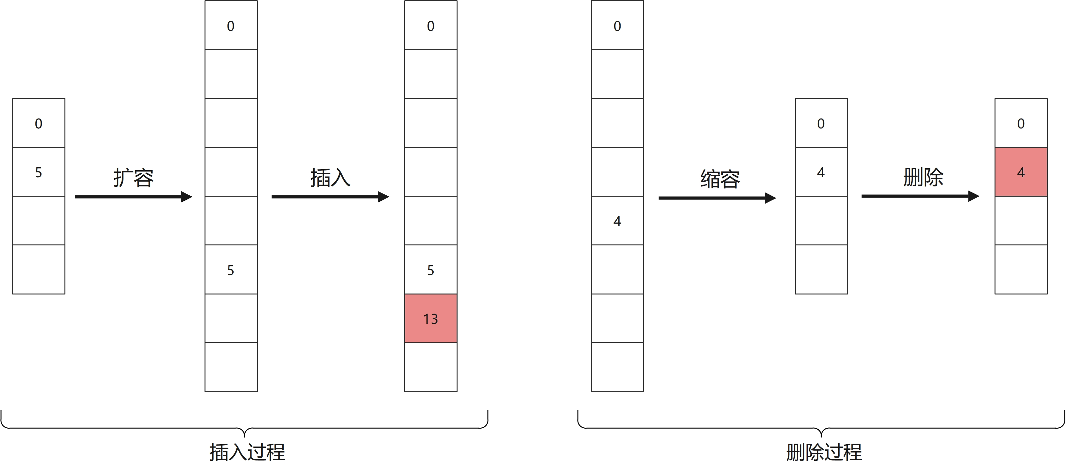
01
02
03
04
存储引擎5/6
动态哈希的插入和删除
项目背景及成果展示
项目原理
性能测试及改进方向
参考资料

Slide 17
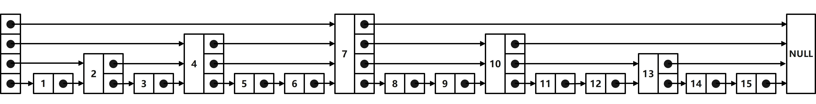
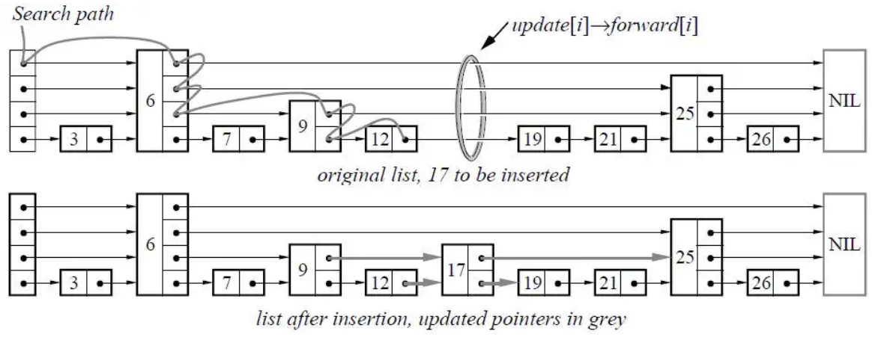
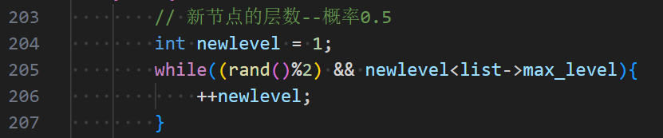
01
02
03
04
存储引擎6/6
理想跳表的示意图
按照概率设定层高
实际跳表的示意图
项目背景及成果展示
项目原理
性能测试及改进方向
参考资料

Slide 18
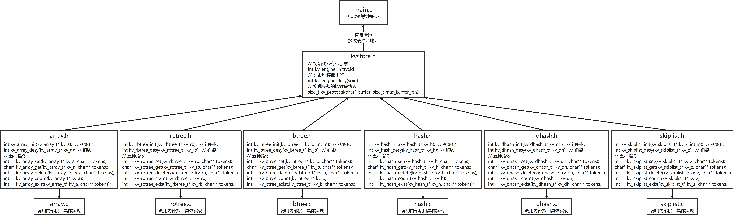
01
02
03
04
kv存储协议
√
√
kv_protocal()：
1. 切割字符串，并判断是否指令是否有效。
2. 使用switch_case执行相应的指令，并修改缓冲区内容。
项目背景及成果展示
项目原理
性能测试及改进方向
参考资料

Slide 19
03
PART
性能测试及改进方向

Slide 20
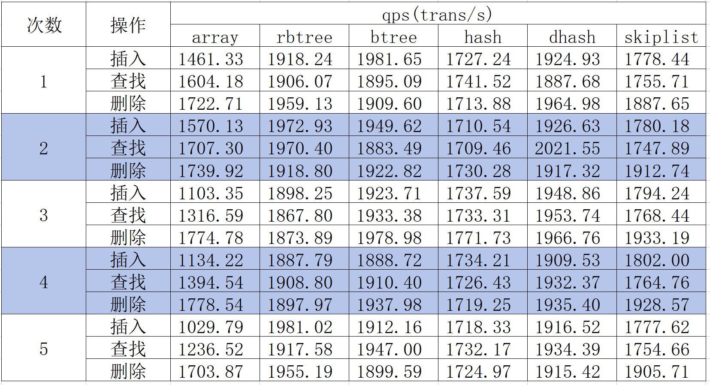
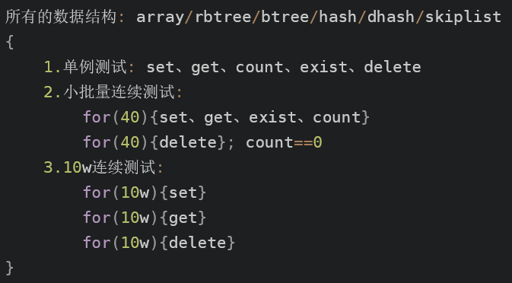
01
02
性能测试
结果分析：
1. array引擎的指标都是最差的，这是因为每次插入/删除都需要遍历所有元素。
2. hash引擎(链式哈希)的性能是倒数第二差的，这是因为虽然哈希函数可以快速定位到索引，但当键值对远大于哈希表大小时，冲突元素会形成一个链表，增/删/查操作也需要遍历整条链表。
3. btree的插入性能好于rbtree，只是因为btree的单个节点可以容纳多个元素，节省了很多增加新结点、调整结构的时间；但是btree的查找/删除性能不如rbtree，也同样是因为单个节点还需要进行遍历。
4. 综合来看，在10w次连续测试的场景下，性能最优秀的存储引擎是rbtree。
注：上述测试结果可以通过“相对值”比较各数据结构间的差异；“绝对值”则受限于虚拟机内存、运行频率等物理特性，并且网络层使用“协程”等也可以大幅提升“绝对值”。
项目背景及成果展示
项目原理
性能测试及改进方向
参考资料

Slide 21
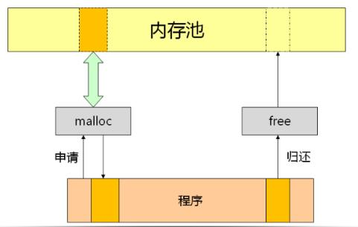


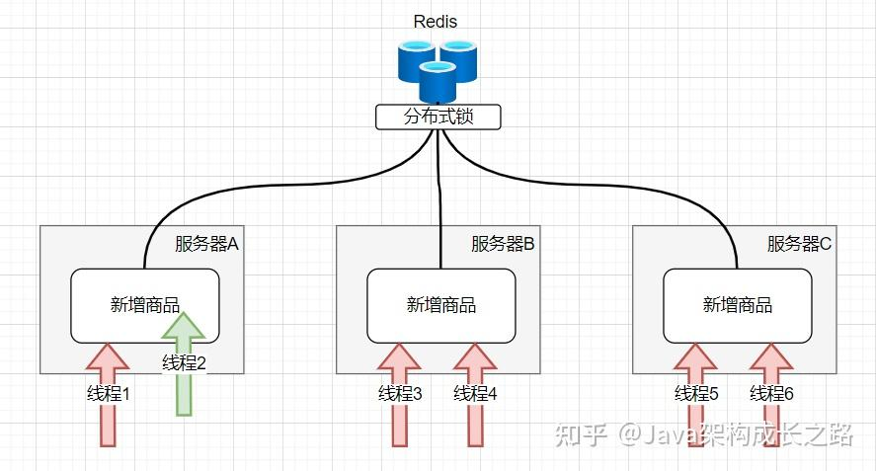
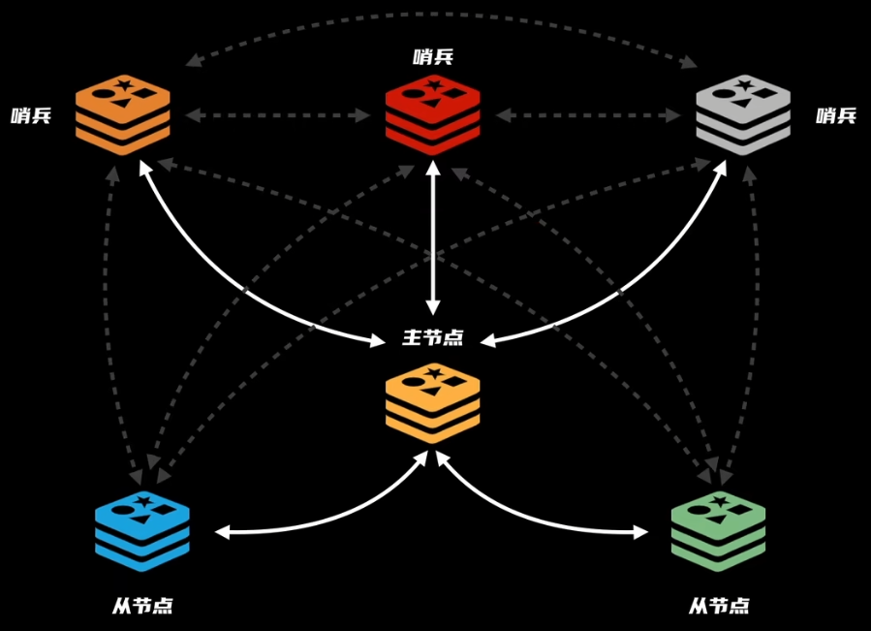
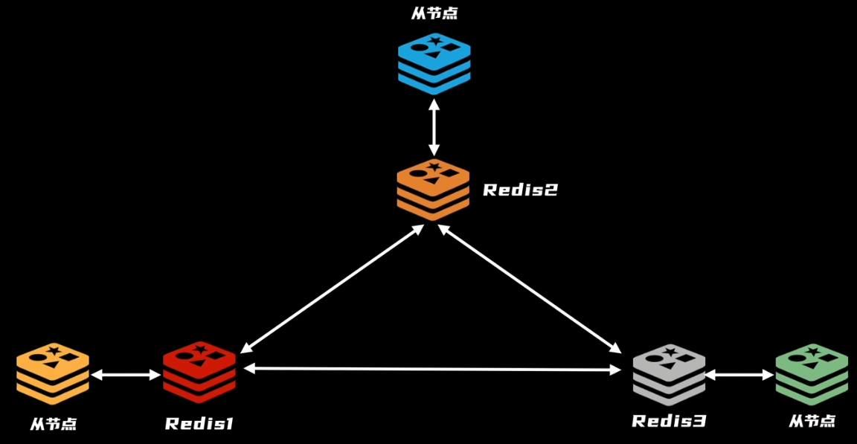
01
02
改进方向
1. 持久化和日志：
2. 内存池：
3. 分布式锁：
4. 主从模式：
5. 分布式存储：
高可用！
项目背景及成果展示
项目原理
性能测试及改进方向
参考资料

Slide 22
04
PART
参考资料

Slide 23
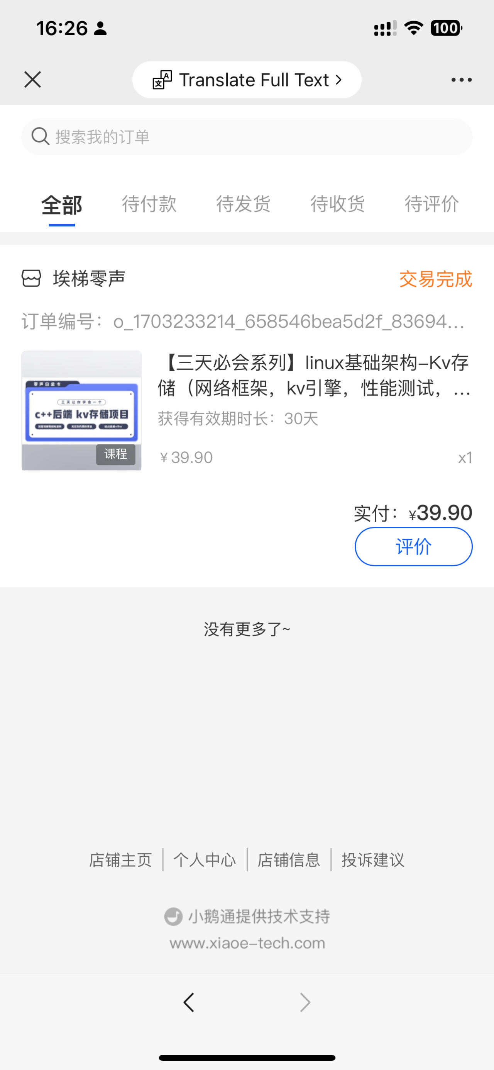

01
参考资料
【1】B站：【趣话Redis第一弹】我是Redis，MySQL大哥被我坑惨了！—“缓存穿透、缓存击穿、缓存雪崩”、“定时删除、惰性删除、内存淘汰”
【2】B站：【趣话Redis第二弹】Redis数据持久化AOF和RDB原理一次搞懂！—“RDB+AOF”
【3】B站：【趣话Redis第三弹】Redis的高可用是怎么实现的？哨兵是什么原理？—“主观下线、客观下线”、“哨兵选举”、“故障转移”
【4】B站：趣话Redis：Redis集群是如何工作的？—“哈希桶”、“集群工作+主从复制”
【5】B站：为什么要使用Redis？、Redis的应用场景有哪些？、Redis，好快！——3个视频介绍Redis常见问题
【6】B站：【Java面试】介绍一下Reactor模式——网络编程的收发数据
【7】B站：【neko算法课】红黑树 插入【11期】——红黑树插入
【8】B站：【neko算法课】红黑树 删除【12期】——红黑树删除
【9】微信图文：图解：什么是二叉排序树？–介绍了标准BST删除操作
【10】知乎：图解：红黑树删除篇（一文读懂）–里面的v对应del_r、u对应del_r_child
【11】CSDN：二叉树生成与打印显示c语言实现
【12】B站：【CS61B汉化】七海讲数据结构-平衡树&B树–B树的插入–超可爱的视频
【13】知乎：从B树中删除一个关键字–主要参考了孩子元素多的时候怎么删除
【14】B站：可视化数据结构-B+树–插入数据的动画很清晰
【15】“零声教育”的“linux基础架构-Kv存储”——项目来源
项目背景及成果展示
项目原理
性能测试及改进方向
参考资料

Slide 24
THANKS
感谢倾听

